Slide 1
Reinforcement Learning-based Vehicle Simulation in CarMaker Environment
CarMaker 환경에서의 강화학습 기반 차량 시뮬레이션
지도교수: 최종은
저자: 한재웅

Slide 2
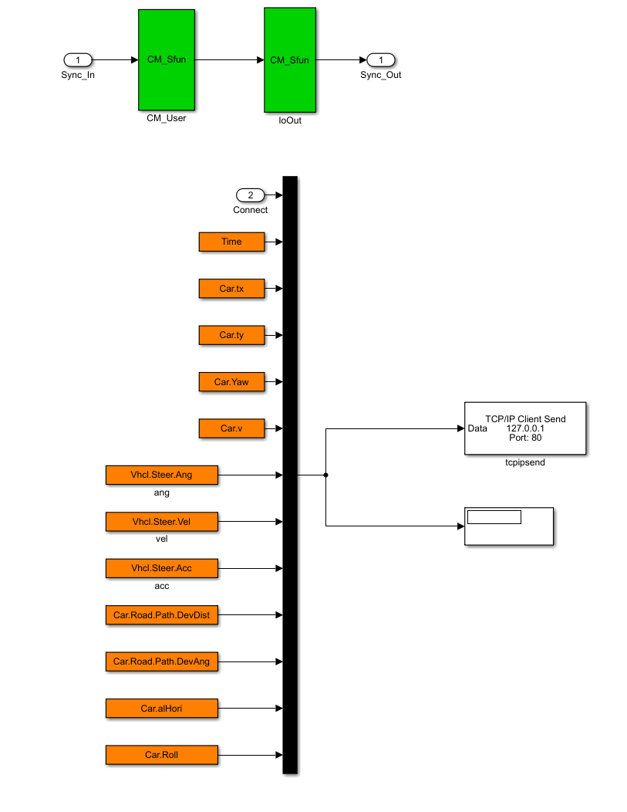
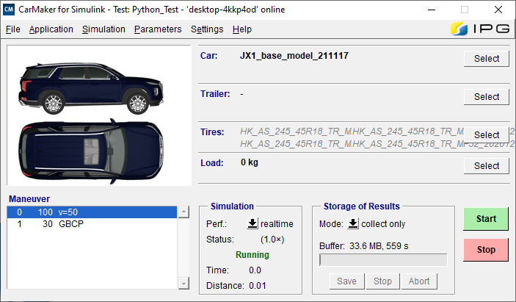
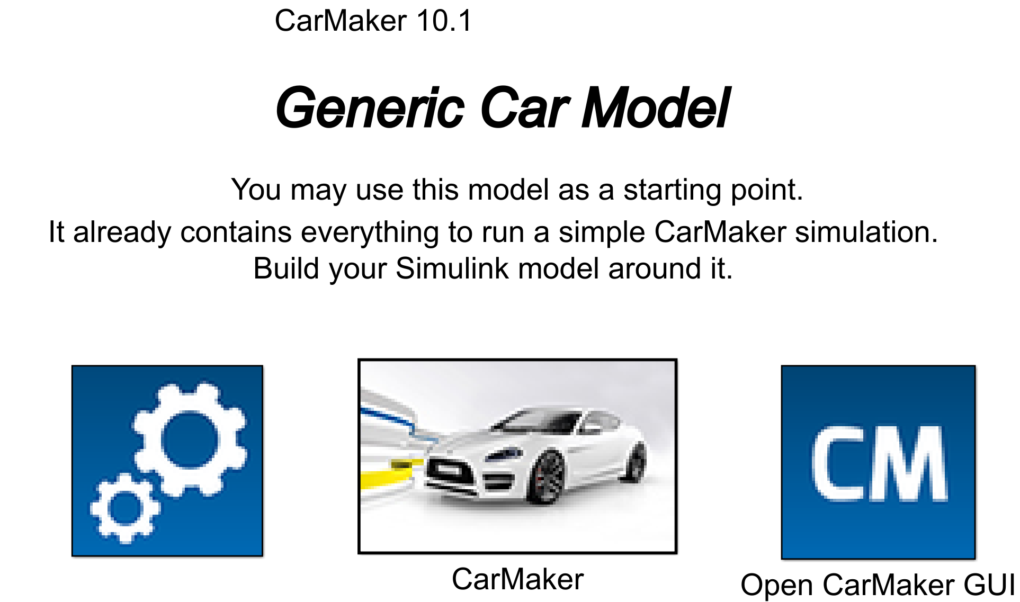
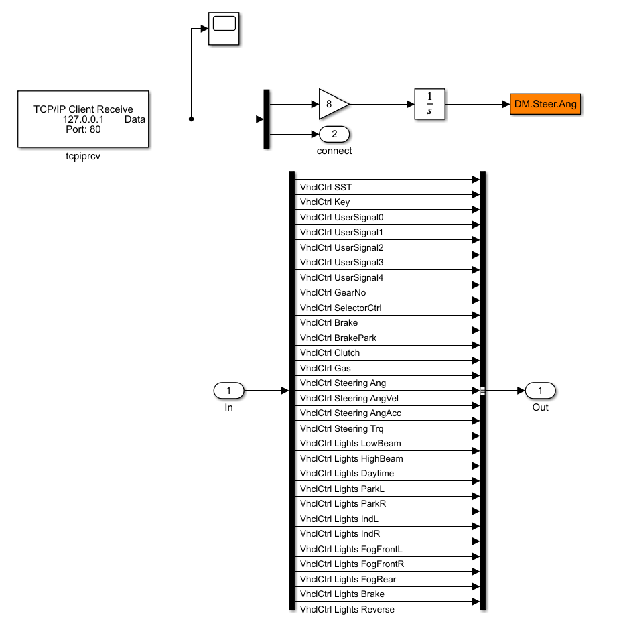

<목차>
1.1 데이터 송수신
1. CarMaker 강화 학습 환경 제작
CarMaker – Simulink – Python 데이터 송수신
1.1 데이터 송수신
1.2 강화학습 환경 제작
2. 테스트 시나리오
2.1 테스트 시나리오 선정 및 제작
2.2 테스트 시나리오 평가 기준 설정
3. 학습 결과 및 결과 분석
<CarMaker>
<Simulink>
< Simulink - TCP/IP Send>
3.1 시나리오별 학습 결과
3.2 IPG Driver와의 성능 비교
4. 추가연구
4.1 Hierarchical RL 방법론 적용
4.2 테스트 시나리오 추가 적용
<Simulink TCP/IP Receive>
<Python>
CarMaker 환경에서의 강화학습 기반 차량 시뮬레이션
2

Slide 3
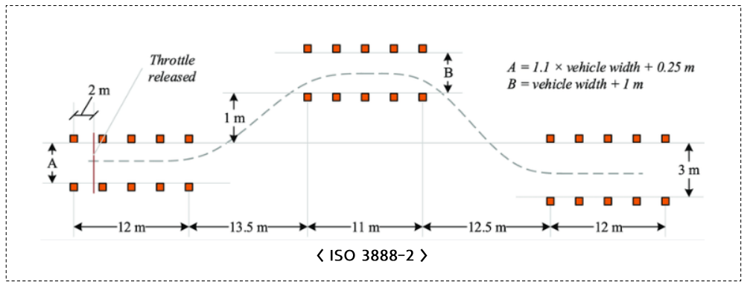
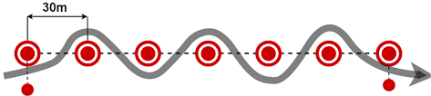
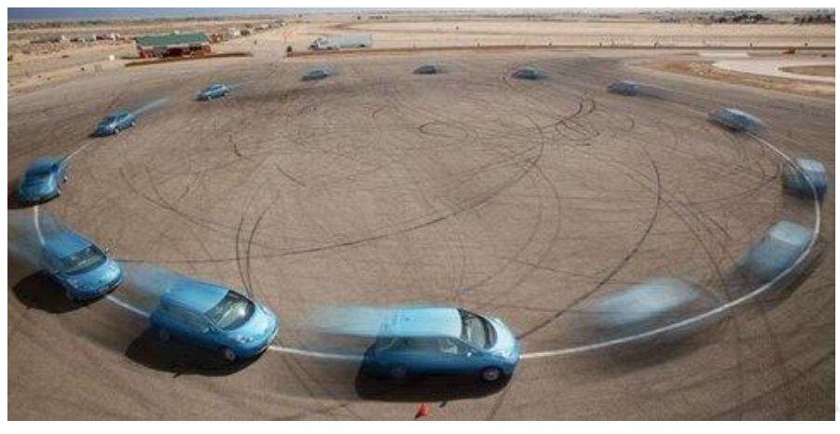
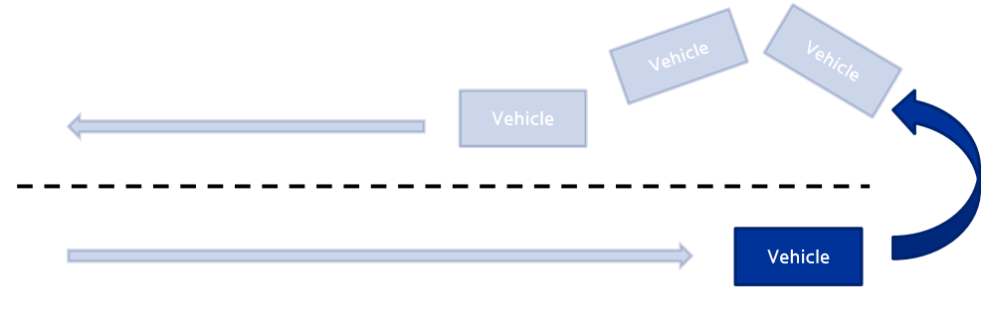
<목차>
2.1 테스트 시나리오 선정 및 제작
1. CarMaker 강화 학습 환경 제작
1.1 데이터 송수신
1) Lane Change (ISO)
2) SLALOM
1.2 강화학습 환경 제작
2. 테스트 시나리오
2.1 테스트 시나리오 선정 및 제작
2.2 테스트 시나리오 평가 기준 설정
https://pdfs.semanticscholar.org/1af3/ca8f38ea45956a8fbf3399cbc43b1c0370b6.pdf
3. 학습 결과 및 결과 분석
3.1 시나리오별 학습 결과
3.2 IPG Driver와의 성능 비교
3) UTurn
4) CRC (정상원선회)
4. 추가연구
4.1 Hierarchical RL 방법론 적용
4.2 테스트 시나리오 추가 적용
CarMaker 환경에서의 강화학습 기반 차량 시뮬레이션
2

Slide 4
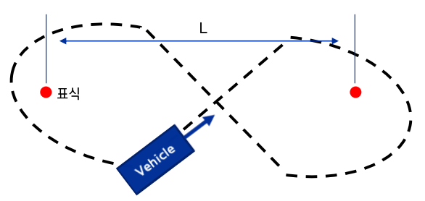
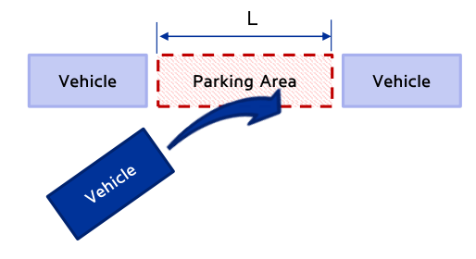
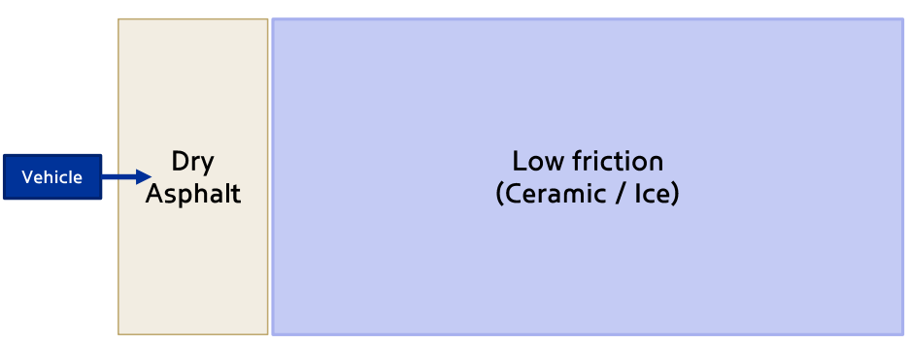
<목차>
2.1 테스트 시나리오 선정 및 제작
1. CarMaker 강화 학습 환경 제작
1.1 데이터 송수신
5) 8자 선회반복
6) Parking Scenario
1.2 강화학습 환경 제작
2. 테스트 시나리오
2.1 테스트 시나리오 선정 및 제작
2.2 테스트 시나리오 평가 기준 설정
3. 학습 결과 및 결과 분석
3.1 시나리오별 학습 결과
3.2 IPG Driver와의 성능 비교
7) 카운터 스티어
4. 추가연구
4.1 Hierarchical RL 방법론 적용
4.2 테스트 시나리오 추가 적용
CarMaker 환경에서의 강화학습 기반 차량 시뮬레이션
2

Slide 5
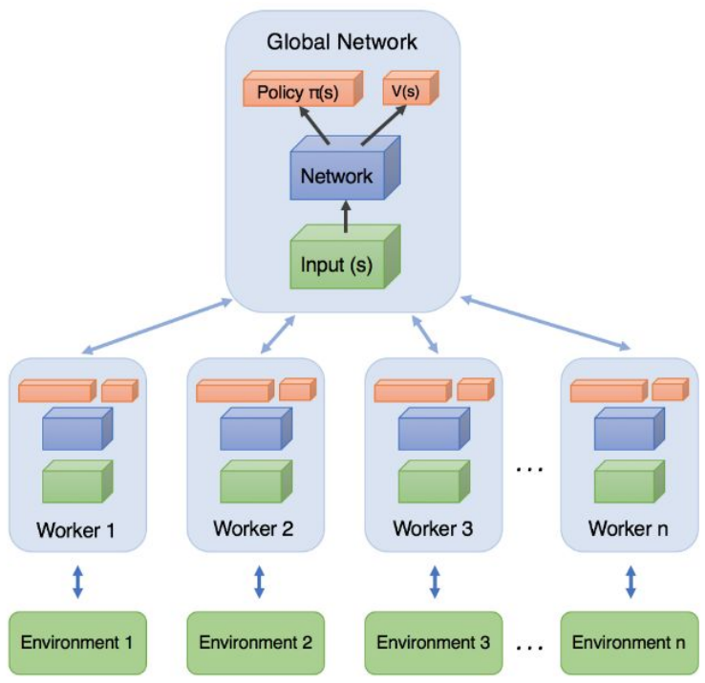
<목차>
1.2 강화학습 환경 제작
1. CarMaker 강화 학습 환경 제작
Parallel Computing 기반의 Deep RL
1.1 데이터 송수신
1.2 강화학습 환경 제작
2. 테스트 시나리오
2.1 테스트 시나리오 선정 및 제작
2.2 테스트 시나리오 평가 기준 설정
3. 학습 결과 및 결과 분석
3.1 시나리오별 학습 결과
많은 수의 Worker가 각각 시뮬레이션을 진행하고 이 때 얻은 데이터를 모아서 학습을 진행하는 Parallel Simulation 기반 방법론을 적용하여 CarMaker시뮬레이터와 연동
3.2 IPG Driver와의 성능 비교
4. 추가연구
4.1 Hierarchical RL 방법론 적용
4.2 테스트 시나리오 추가 적용
Parallel Computing이 적용된 강화학습 환경 구성도 (A3C)
CarMaker 환경에서의 강화학습 기반 차량 시뮬레이션
2

Slide 6
<목차>
1.2 강화학습 환경 제작
1. CarMaker 강화 학습 환경 제작
Parallel Computing 기반의 Deep RL
1.1 데이터 송수신
SAC, PPO, A3C 등 다양한 강화학습 모델이 있는 stable-baselines3 이용
1.2 강화학습 환경 제작
2. 테스트 시나리오
2.1 테스트 시나리오 선정 및 제작
2.2 테스트 시나리오 평가 기준 설정
3. 학습 결과 및 결과 분석
3.1 시나리오별 학습 결과
Train
CarMakerEnv
CMControlNode
3.2 IPG Driver와의 성능 비교
4. 추가연구
Simulink - CarMaker와 직접 연동을 위한 코드
Parallel Computing을 구현하기 위해 벡터화된 모니터 사용
강화학습에 사용할 수 있는 Gym Env 기반CarMaker 연동 클래스
Simulink - CarMaker와 직접 연동을 위한 클래스
4.1 Hierarchical RL 방법론 적용
4.2 테스트 시나리오 추가 적용
CarMaker 환경에서의 강화학습 기반 차량 시뮬레이션
2

Slide 7
<목차>
1.2 강화학습 환경 제작
1. CarMaker 강화 학습 환경 제작
Parallel Computing 기반의 Deep RL
1.1 데이터 송수신
SAC, PPO, A3C 등 다양한 강화학습 모델이 있는 stable-baselines3 이용
1.2 강화학습 환경 제작
2. 테스트 시나리오
2.1 테스트 시나리오 선정 및 제작
2.2 테스트 시나리오 평가 기준 설정
3. 학습 결과 및 결과 분석
3.1 시나리오별 학습 결과
Train
CarMakerEnv
CMControlNode
3.2 IPG Driver와의 성능 비교
4. 추가연구
4.1 Hierarchical RL 방법론 적용
4.2 테스트 시나리오 추가 적용
CarMaker 환경에서의 강화학습 기반 차량 시뮬레이션
2

Slide 8
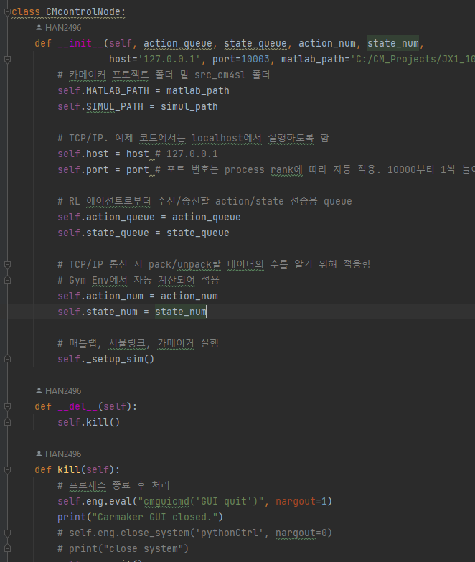
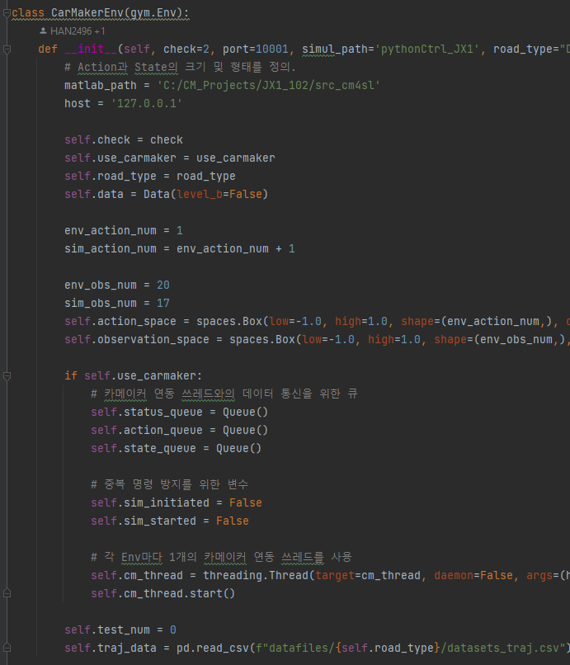
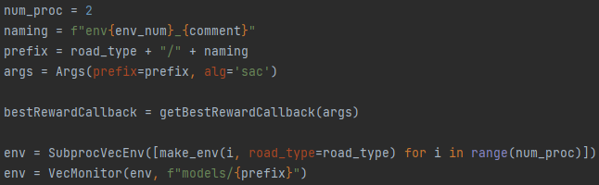
<목차>
1.2 강화학습 환경 제작
1. CarMaker 강화 학습 환경 제작
Parallel Computing 기반의 Deep RL
1.1 데이터 송수신
SAC, PPO, A3C 등 다양한 강화학습 모델이 있는 stable-baselines3 이용
1.2 강화학습 환경 제작
2. 테스트 시나리오
2.1 테스트 시나리오 선정 및 제작
2.2 테스트 시나리오 평가 기준 설정
3. 학습 결과 및 결과 분석
Train
3.1 시나리오별 학습 결과
3.2 IPG Driver와의 성능 비교
4. 추가연구
4.1 Hierarchical RL 방법론 적용
4.2 테스트 시나리오 추가 적용
CMControlNode
CaMakerEnv
CarMaker 환경에서의 강화학습 기반 차량 시뮬레이션
2

Slide 9
<목차>
3.1 시나리오별 학습 결과
1. CarMaker 강화 학습 환경 제작
Lane Change (ISO 3888-2)
1.1 데이터 송수신
SAC, PPO, A3C 등 다양한 강화학습 모델이 있는 stable-baselines3 이용
1.2 강화학습 환경 제작
2. 테스트 시나리오
2.1 테스트 시나리오 선정 및 제작
2.2 테스트 시나리오 평가 기준 설정
3. 학습 결과 및 결과 분석
3.1 시나리오별 학습 결과
3.2 IPG Driver와의 성능 비교
4. 추가연구
4.1 Hierarchical RL 방법론 적용
4.2 테스트 시나리오 추가 적용
CarMaker 환경에서의 강화학습 기반 차량 시뮬레이션
2

Slide 10
<목차>
1.2 강화학습 환경 제작
1. CarMaker 강화 학습 환경 제작
Parallel Computing 기반의 Deep RL
1.1 데이터 송수신
SAC, PPO, A3C 등 다양한 강화학습 모델이 있는 stable-baselines3 이용
1.2 강화학습 환경 제작
2. 테스트 시나리오
2.1 테스트 시나리오 선정 및 제작
2.2 테스트 시나리오 평가 기준 설정
3. 학습 결과 및 결과 분석
Train
3.1 시나리오별 학습 결과
Simulink - CarMaker와 직접 연동을 위한 코드
Parallel Computing을 구현하기 위해 벡터화된 모니터 사용
3.2 IPG Driver와의 성능 비교
4. 추가연구
4.1 Hierarchical RL 방법론 적용
4.2 테스트 시나리오 추가 적용
CMControlNode
CaMakerEnv
Simulink - CarMaker와 직접 연동을 위한 클래스
강화학습에 사용할 수 있는 Gym Env 기반CarMaker 연동 클래스
CarMaker 환경에서의 강화학습 기반 차량 시뮬레이션
2

Slide 11
<목차>
2. 진행 상황
1. 지난 발표 요약
1.1 강화학습 환경 제작
1.1 데이터 송수신
1.2 테스트 시나리오 제작
2. 진행 상황
2.1 강화학습 환경 제작
2.2
1.2.2 제목
2. 진행 상황
2.1 제목
2.1.1 제목
2.1.2 제목
2.2 제목
2.2.1 제목
2.2.2 제목
카메이커 어쩌구에 관한 연구
2

Slide 12
<목차>
2. 진행 상황
1. 지난 발표 요약
1.1 강화학습 환경 제작
1.1 데이터 송수신
1.2 테스트 시나리오 제작
2. 진행 상황
2.1 강화학습 환경 제작
2.2
1.2.2 제목
2. 진행 상황
2.1 제목
2.1.1 제목
2.1.2 제목
2.2 제목
2.2.1 제목
2.2.2 제목
카메이커 어쩌구에 관한 연구
2

Slide 13
1.1 Title Title Title
Subtitle Subtitle Subtitle
카메이커 어쩌구에 관한 연구
2

